Slide 1



도로.기술 분야 통합DB 구축
ASIS소스 분석환경 가이드

Slide 2
목 차
1. 통합개발환경
2. ASIS소스 CheckOut
3. 서버설정 및 구동
4. 테스트
5. 개발DB

Slide 3
1. 통합개발환경
- "도로기술통합DB구축" 관련 WebApplication 개발에 사용되는 각종 툴들을 통합하여 하나의 툴로 제공
- ASIS소스 분석도구
- TOBE소스 개발도구

Slide 4
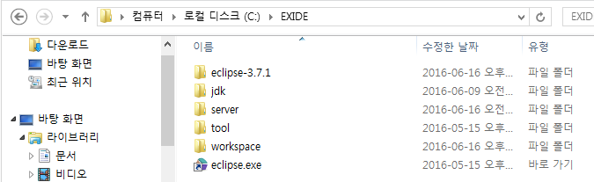
1. 통합개발환경
① 디렉토리 구조

Slide 5
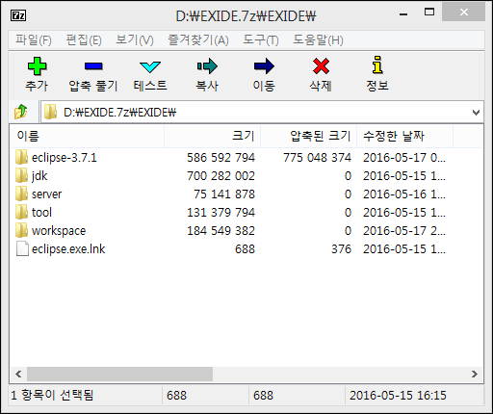
1. 통합개발환경
② 설치방법
- EXIDE.7zip 으로 제공. (\\172.6.15.253\public\통합개발환경)
- C:/드라이브에 단순 압축해제만으로 통합개발환경 설치완료.
※ 반드시 7zip으로 압축해제 할것.

Slide 6
2. ASIS소스 CheckOut
① 형상서버 위치
- ASIS소스 형상서버 : svn://172.6.15.253
- TOBE소스 형성서버 : 미정

Slide 7
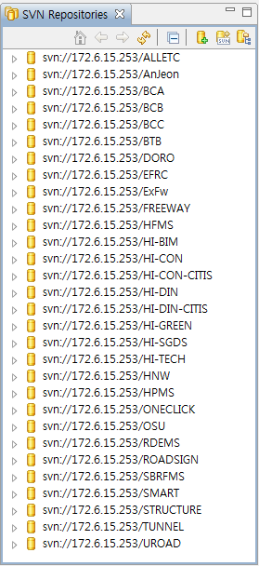
2. ASIS소스 CheckOut
② 담당자별 Project
1. 설계/건설 담당자
2. 도로유지 담당자
3. 시설물 담당자
장비
전기시설물
정보통신
건설
가시설
설계
설계심의자문
설계도서
Hi기술
원클릭
재난상황판
오수
공간정보
구조물
스마트
도로유지
터널

Slide 8
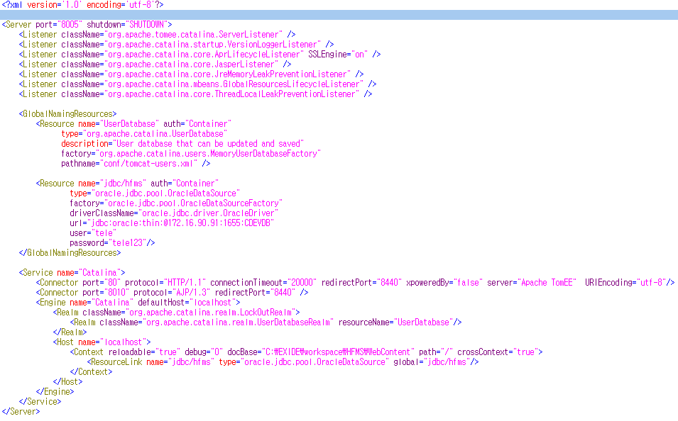
3. 서버설정 및 구동
① 설정파일
- C:/EXIDE/server/apache-tomee-plume-1.7.4/conf/server.xml
DB설정
Container설정

Slide 9
3. 서버설정 및 구동
② 담당자별 설정파일
- 설계/건설 담당자 - server.xml.설계건설
- 도로유지 담당자 - server.xml.도로유지
- 시설물 담당자 - server.xml.스마트
- server.xml.오수
- server.xml.원클릭
- server.xml.전기시설물
- server.xml.정보통신
- server.xml.터널

Slide 10
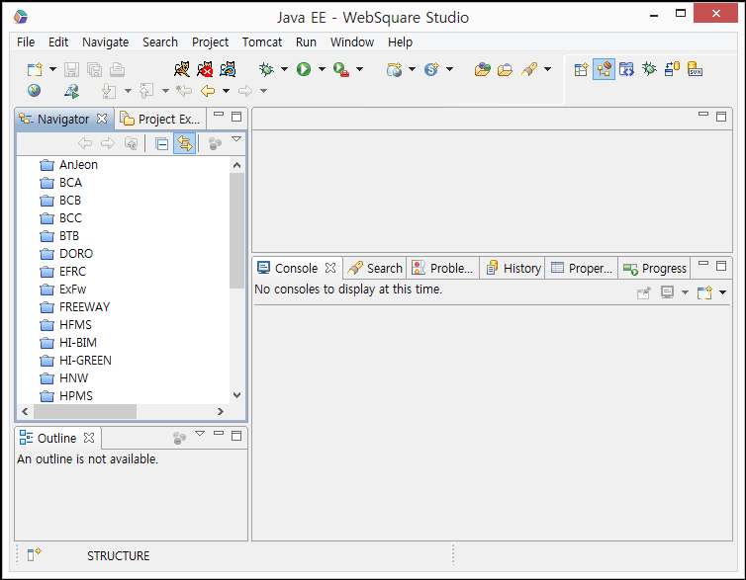
3. 서버설정 및 구동
③ 서버구동
- 고양이 클릭

Slide 11
4. 테스트
업무 | 로그인 URL
설계 | http://localhost/ddip/jsp/itoLogin.jsp
건설 | http://localhost/cals/jsp/itoLogin.jsp
가시설 | http://localhost/app/login.jsp
설계심의자문 | http://localhost/pdc
Hi기술 | http://localhost/techmap/jsp/login.jsp
설계도서 | http://localhost/sgds
도로유지 | http://localhost/nexman/jsp/backdoor_login2.jsp
터널 | http://localhost/jsp/login.jsp
전기시설물 | http://localhost/index.jsp
원클릭 | http://localhost/index.jsp
오수 | http://localhost/login.view
정보통신 | http://localhost
스마트 | http://localhost/login.do

Slide 12
5. 개발DB
업무 | 계정
도로유지 | road/road123
건설/설계 | cond/cond123
전기시설물 | elec/elec123
오수처리 | osu/osu123
터널 | moon/light
스마트 | smart/smart123
노면온도예측정보 | surf/surf123
정보통신시설관리 | tele/tele123
Hi유지관리 교통부문 | trans/trans123
교통사고분석포탈 | accdt/accdt123

